Slide 1
模块一 畜体基本结构认知
项目一 细胞认识
任务三 显微镜构造使用与保养

Slide 2
教学目标
1.了解显微镜构造
2.掌握显微镜使用与保养方法
3.会利用显微镜观察器官组织结构

Slide 3
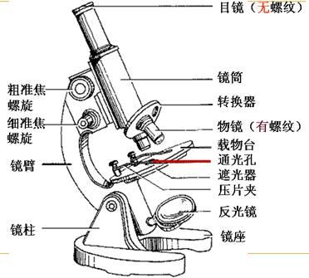
一、目的要求 了解显微镜的构造，掌握显微镜的使用方法和保养方法。 二、材料和设备 显微镜、组织切片。 三、方法和步骤 （一）显微镜的构造
普通生物显微镜包括机械部分和光学部分。

Slide 4
（二）显微镜的使用方法
1.显微镜的取用、 搬动和放置：轻取轻放
2.对光：物镜、光源、对光孔成三点一线，光线强弱适当
3.观察切片：先低后转高，先降后升、先降后顺转、先粗后细

Slide 5
（三）显微镜的保养方法
1.用完显微镜后，取下切片标本，旋动转换器，物镜呈八字形叉开，降低载物台下移，绸布包好显微镜，放入箱内。
2.用擦镜纸擦净目镜或物镜的灰尘，禁用口吹或手抹。
3.切勿粗暴转动粗、细调节器。
4.切勿将显微镜置于日光下或靠近热源处，干燥保存。
5.不要随意弯曲显微镜的活动关节。
6.不许随意拆卸显微镜任何部件。
7.切勿用酒精或其他药品污染显微镜。
8.用擦镜纸油镜，二甲苯擦去镜头、标本的油液，再用干的擦镜纸擦。

Slide 6
复习思考题
1.对图标识显微镜各部位名称。
2.简述显微镜使用与保养方法。

